Slide 1
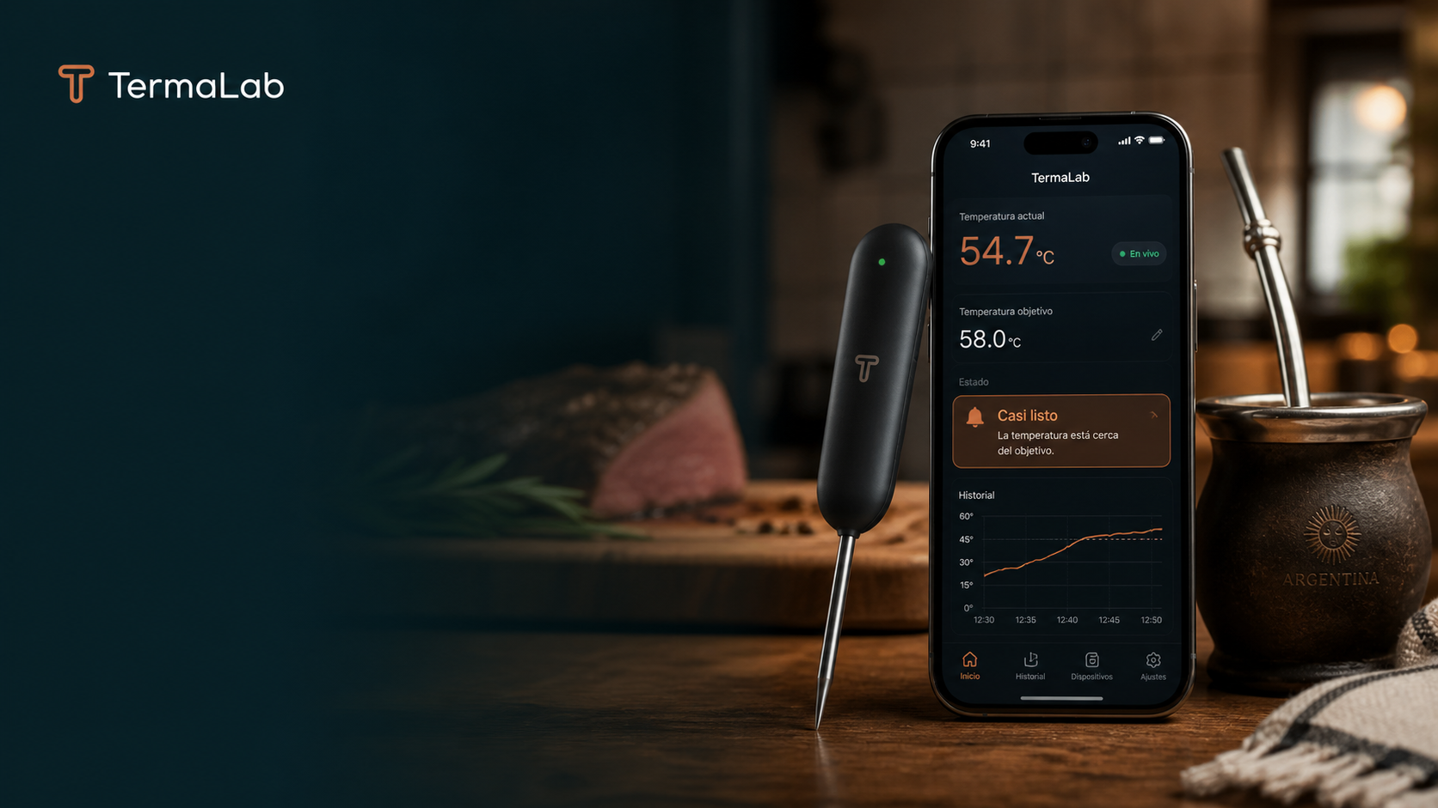
Tu comida,
en el punto
justo
La temperatura de tu cocina,
en tu celular
Oreste Berta y Julián Ledesma
Ilustración conceptual
Notes:
00:00–00:45 · Oreste
GANCHO. Mirar al público antes de hablar. ‘El martes celebramos nuestras tradiciones. Pensemos en una mesa compartida: la comida está en el horno y alguien tiene que levantarse una y otra vez para revisar si ya llegó al punto que quería. El reloj ayuda, pero no mide la temperatura del alimento. TermaLab Cocina nace para que ese dato llegue al celular y podamos elegir cuándo queremos recibir un aviso.’ Mostrar el módulo sin afirmar que está certificado para horno. Fuente: README.md actual y consigna del docente.
Imagen de portada extraída de docs/presentaciones/TermaLab_Presentacion_Profesional.pptx. Ilustración generada con IA incluida en el proyecto, no fotografía del prototipo real.

Slide 2

El equipo
Oreste
Berta
Julián
Ledesma
Scrum Master
Desarrollo
Planificación y
documentación
Integración del sensor,
servidor y aplicación
02
Notes:
00:45–01:30 · Ambos
Oreste: ‘Soy Oreste Berta. Mi rol es organizar la planificación y mantener la documentación del proyecto.’ Julián: ‘Soy Julián Ledesma y me ocupo del desarrollo y de integrar el sensor, el módulo, el servidor y la aplicación. Hoy vamos a mostrar cómo se conectan esas partes y qué nos falta validar para convertir el prototipo en un producto.’ Roles tomados del README actual. Reparto del discurso propuesto para el ensayo.

Slide 3
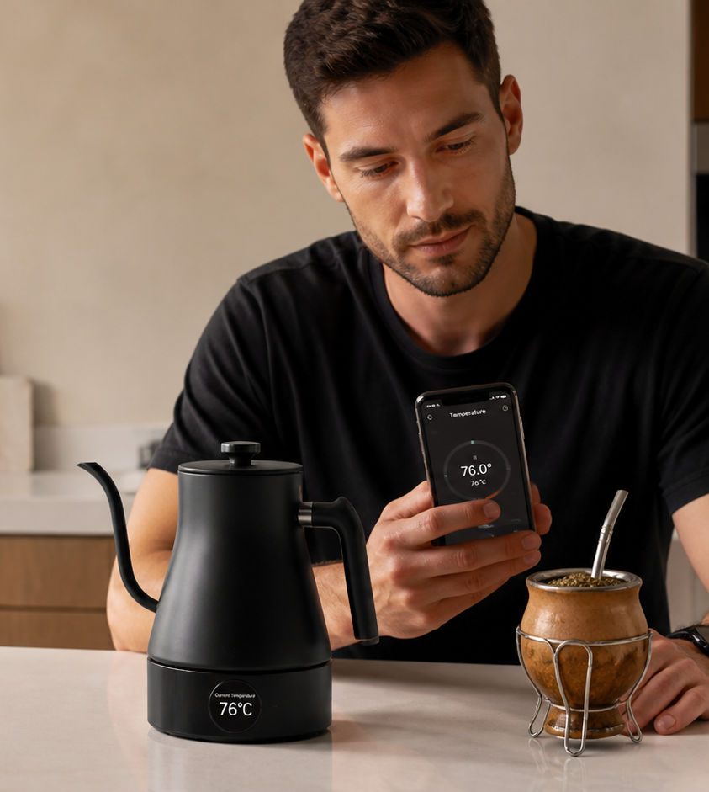
Cocinar exige
atención
Revisar una y otra vez
interrumpe lo que estás haciendo.
Queremos consultar el dato
y recibir un aviso al llegar
a la temperatura elegida.
Hipótesis por validar con usuarios.
Escena ilustrativa
03
Notes:
01:30–03:00 · Oreste
‘El problema que elegimos es concreto: mientras cocinamos hacemos otras tareas y necesitamos saber qué pasa con la temperatura de la preparación. Nuestra primera versión se enfoca en cocina doméstica. Los documentos iniciales también mencionaban mate y otros líquidos, pero concentramos la defensa en un caso de uso. Identificamos al usuario, al comprador y al decisor, y preparamos preguntas sobre experiencias reales. Todavía no contamos con resultados de encuesta documentados, por lo que presentamos esa necesidad como hipótesis a validar, no como demanda comprobada. Queremos medir si las personas pueden completar el proceso y si valoran el aviso lo suficiente como para usar el producto.’ Fuentes: docs/Roles_Empatia_Encuesta_TermaLab.docx, Documentación inicial.docx y README.md. No afirmar que no existe competencia.
Imagen: TermaLab_Presentacion_Profesional.pptx, imagen conceptual generada con IA del archivo original. No representa una prueba con usuarios.

Slide 4
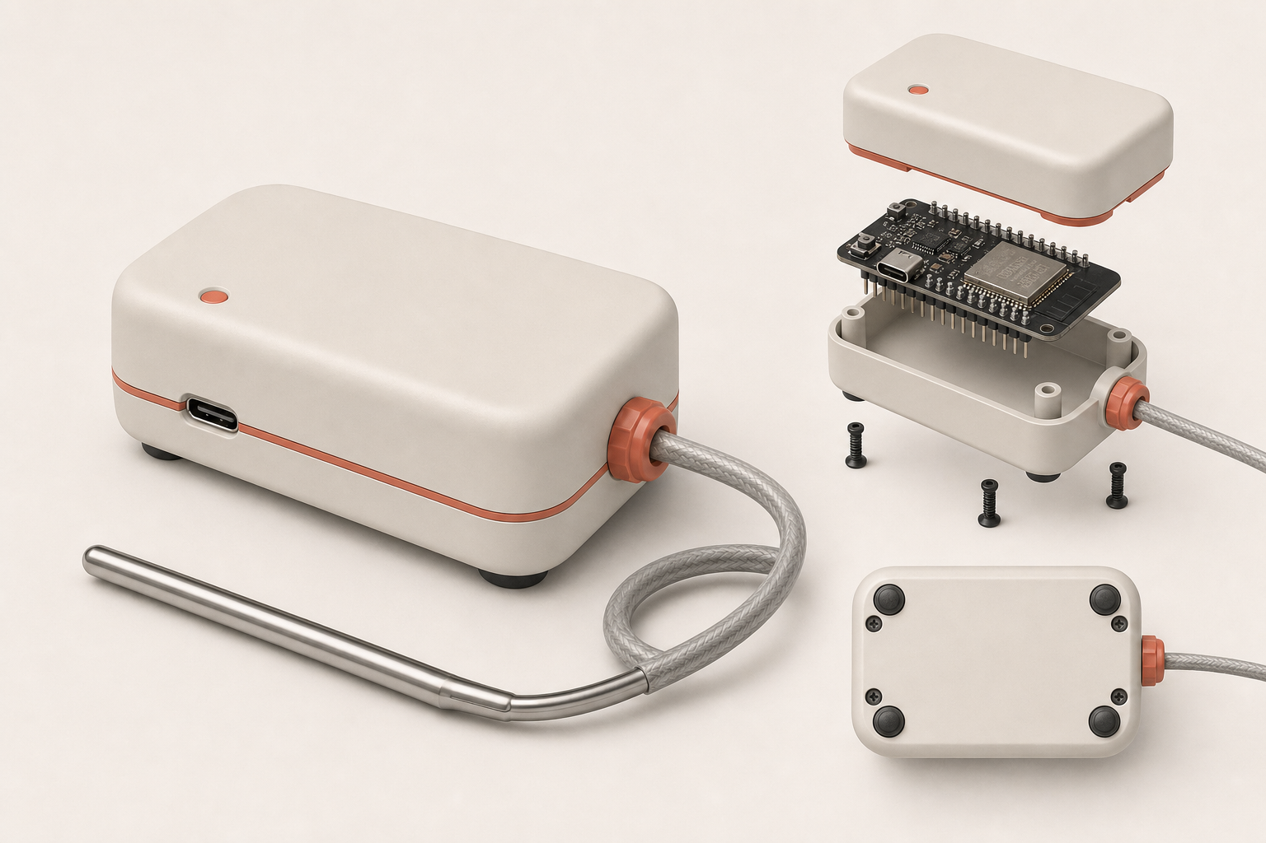
Una sonda, un objetivo y un aviso
01
Medir
La sonda toma la temperatura.
02
Elegir
El objetivo se define en la web.
03
Avisar
El módulo y la app pueden alertar.
Concepto de carcasa v0.2. El módulo electrónico queda fuera del horno. Prototipo en validación.
04
Notes:
03:00–04:30 · Julián
‘La sonda tipo K se conecta al lector MAX6675. El ESP32 toma la lectura y la envía al servidor. La aplicación consulta ese mismo servidor, así el teléfono puede estar en otra red con Internet. Elegimos una temperatura objetivo y el sistema identifica cuándo se alcanza. La web es instalable y existe además una implementación nativa para iPhone. La electrónica y su carcasa siempre quedan fuera del horno, alejadas de superficies calientes. El rango del chip no certifica la resistencia del cable ni de la sonda: esa comprobación sigue pendiente.’ Fuentes: README.md, firmware/src/main.cpp, docs/ARQUITECTURA_COCINA.md. Características del lector: https://www.analog.com/en/products/max6675.html
Imagen: design/prototipos/carcasa/termalab-carcasa-concepto-v0.2.png. Concepto visual, no foto ni certificación del hardware actual.

Slide 5
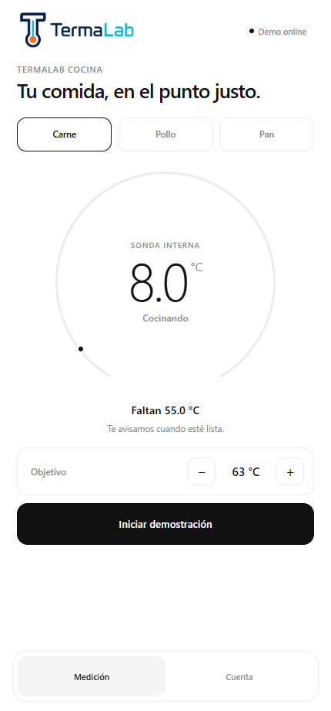
Demostración
en vivo
01
Vincular el módulo
Confirmar una lectura real.
02
Elegir 40 °C
Prueba ensayada con agua tibia.
03
Iniciar y comprobar
Observar el cambio, el aviso y el cierre.
05
Notes:
04:30–10:30 · Julián con apoyo de Oreste
DEMO DE SEIS MINUTOS. 0:00–0:45 abrir web y Cuenta, verificar última lectura y módulo vinculado. 0:45–1:30 elegir 40 °C, activar avisos previamente autorizados e iniciar sesión. 1:30–3:15 mover únicamente la punta apta a un recipiente estable con agua tibia por encima del objetivo, sin mojar electrónica ni conectores. 3:15–4:15 explicar en inglés: ‘This is TermaLab Kitchen. The probe measures temperature and the ESP32 sends the readings to our server through Wi-Fi. The phone reads the data from the server, so it does not need to be on the same network. We choose a target and start a session. When the target is reached, the system can trigger an alert. The electronic module stays outside the oven. Today we are using warm water to demonstrate the real data flow. We still need to validate measurement accuracy and the probe’s suitability for continuous oven use.’ 4:15–5:15 mostrar el resultado, buzzer y push solo si realmente se producen. 5:15–6:00 terminar sesión y explicar la diferencia entre dato real y demo. Si el agua no está dentro del uso documentado de la sonda, reemplazar la prueba por una fuente de calor apropiada ya ensayada. No hacer pruebas de horno sin validación. Si falla, nombrar el fallo y usar el video de respaldo identificado como grabación. La demo simulada no cumple por sí sola la consigna de MVP real.
Captura de https://termalab.termalab-cocina.workers.dev/ tomada el 12/11/2026. Datos de demostración del servidor, no medición física.

Slide 6
Cuatro partes, un mismo sistema
01
02
03
04
Sonda
Módulo
Servidor
App
Termocupla K
MAX6675
ESP32
Firmware C++
Cloudflare Workers
Base de datos D1
React y TypeScript
Web instalable
Conexión por Wi-Fi e Internet. La web y el código nativo SwiftUI consumen la misma API.
06
Notes:
10:30–12:30 · Julián
‘La complejidad está en coordinar todas las partes. El lector convierte la señal de la termocupla y el ESP32 ejecuta el firmware en C++. Durante una cocción envía cada tres segundos y en reposo cada diez. Workers procesa las solicitudes y D1 almacena el estado y el historial. La interfaz utiliza React y TypeScript sobre Next.js, con Vinext para el despliegue. La web consulta el estado cada dos segundos mientras está visible. Esos intervalos no garantizan una latencia total de tres segundos, porque también interviene la red. El historial conserva muestras cada quince segundos durante tres días. La app nativa SwiftUI consume la misma API, pero no la presentamos como distribución pública verificada.’ Fuentes: app/package.json, firmware/src/main.cpp, app/src/lib/server/api.js, app/src/app/page.tsx, ios/.

Slide 7
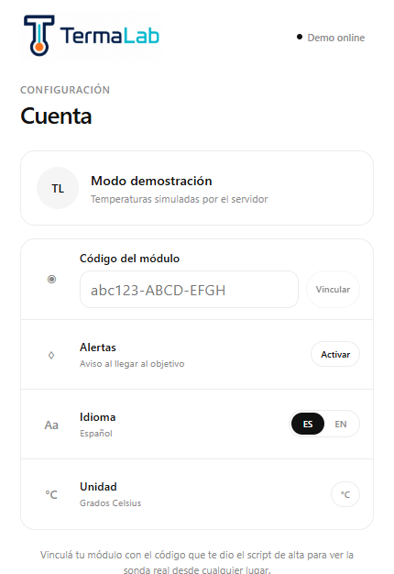
Las decisiones detrás de la app
01
Consulta desde otra red
Wi-Fi y servidor para acceder con Internet.
02
Credenciales separadas
Clave del módulo y código de la app.
03
Aviso local
Buzzer con el último objetivo recibido.
Pendiente: validar certificados HTTPS en el firmware. La captura está en modo demostración.
07
Notes:
12:30–14:00 · Julián
‘Elegimos Wi-Fi con servidor porque queríamos consultar el dato desde otra red. Es una decisión de arquitectura, no una afirmación de que Bluetooth nunca permita soluciones remotas. Cambiamos el enfoque inicial de sensor para líquidos por termocupla K y MAX6675. Separamos la credencial que permite enviar lecturas del código con el que se vincula la app, y la base guarda hashes. Incorporamos una alarma local que usa la sesión y el objetivo ya recibidos si se corta la red. Esto no significa que se pueda iniciar una nueva sesión sin Internet ni que el aviso sobreviva a cualquier reinicio. Además, encontramos una limitación concreta de seguridad: el firmware cifra la conexión, pero usa setInsecure y todavía no valida el certificado del servidor. Esa mejora forma parte del camino hacia un producto comercial.’ Fuentes: firmware/src/main.cpp, app/src/lib/server/api.js, docs/BLUETOOTH VS WI-FI.docx.
Captura de la pestaña Cuenta en https://termalab.termalab-cocina.workers.dev/ tomada el 12/11/2026. Código que aparece en el campo es el placeholder de la app, no una credencial real.

Slide 8
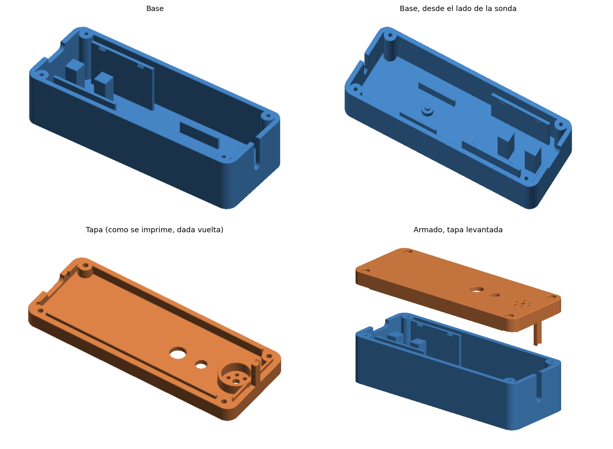
La carcasa también necesitó pruebas
01
Medir
Placas medidas con calibre.
02
Probar
Pieza corta para el encastre USB.
03
Corregir
Unión del labio con las paredes.
Modelo CAD v0.4. La imagen representa el diseño, no una fotografía del dispositivo.
08
Notes:
14:00–15:30 · Julián
‘Un problema concreto fue resolver la geometría de la carcasa para que pudiera fabricarse y montarse. Tomamos las medidas reales de las placas con calibre y reservamos espacio para los cables y el USB. Diseñamos una pieza corta para comprobar el encastre sin gastar el material de una carcasa completa. El historial del proyecto registra una corrección que unió el labio de la tapa con las paredes. Este ejemplo muestra el trabajo que no se resuelve solo pidiendo una imagen: hay que medir, diseñar, imprimir, comprobar y corregir. El README informa que la carcasa se imprimió y probó, y quedan ajustes finales. Para el ensayo, traer la pieza física y explicar lo que ocurrió con sus propias palabras.’ Fuentes: design/modelos 3d/termalab-carcasa-v0.4.md y commit 26f4698 del 15/10/2026. No inventar duración, cantidad de impresiones fallidas ni material desperdiciado.
Imagen original: design/modelos 3d/termalab-carcasa-v0.4-vistas.png.

Slide 9
Pruebas de software
14/14
5
de lógica
9
pruebas aprobadas
de API y push
Ejecución local: 12/11/2026. Precisión física y recepción de avisos en un teléfono real pendientes.
09
Notes:
15:30–17:00 · Julián
‘Ejecutamos las catorce pruebas automáticas del proyecto y todas pasaron. Cinco cubren cálculos de temperatura, progreso, indicador, tiempo y simulación. Nueve cubren la API y las notificaciones, incluyendo claves incorrectas, flujo de sesión, sonda desconectada, pérdida de lecturas, historial, cifrado y firma. Las pruebas de API utilizan SQLite local y la prueba de envío push reemplaza el servicio externo por una respuesta controlada. Por eso este resultado demuestra comportamiento del software bajo esas condiciones, no que el sensor esté calibrado ni que una notificación haya llegado a un iPhone real. La web publicada también respondió HTTP 200 y el endpoint de demostración devolvió source demo. No ejecutamos aquí las pruebas rendered que requieren un build ni compilamos ESP32 o iOS.’ Fuentes: app/src/tests/temperature.test.mjs, app/src/tests/api.test.mjs y evidencias del paquete.

Slide 10
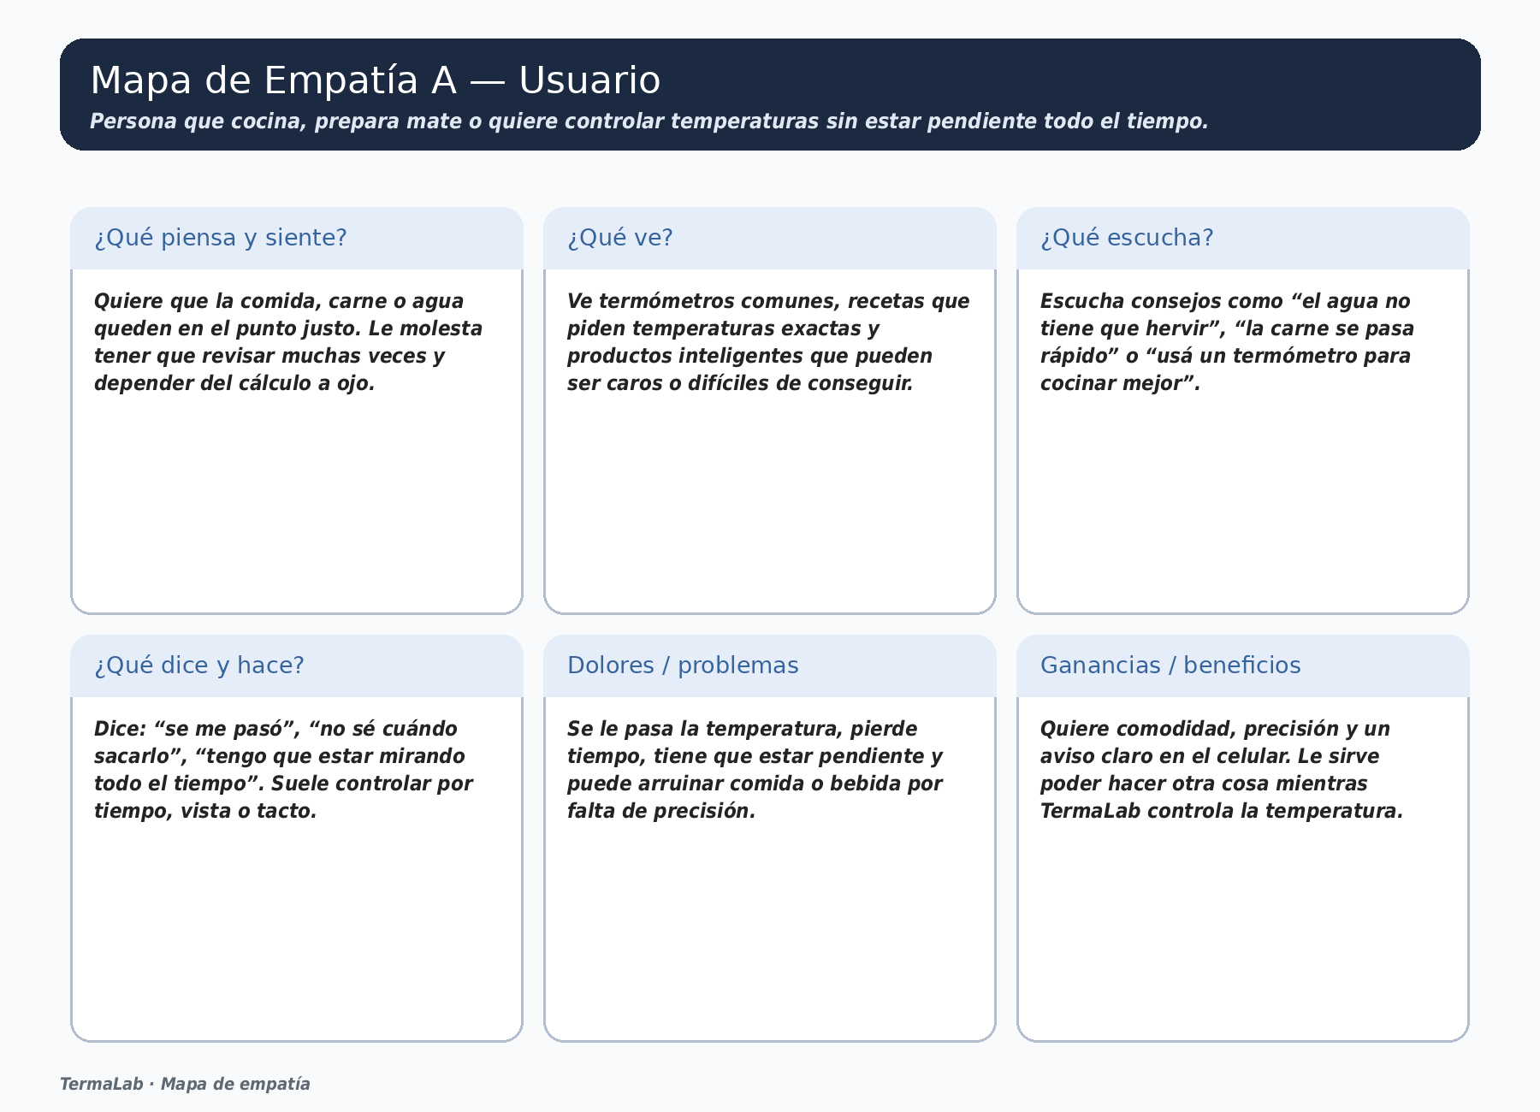
La próxima evidencia es física
Ya comprobamos
Software, web publicada
y evolución del diseño.
Mapa de empatía preparado.
Resultados de campo pendientes.
10
Notes:
17:00–18:30 · Oreste
‘La validación tiene dos partes. Primero, la técnica: comparar la sonda con un termómetro de referencia, registrar varias lecturas y documentar el error, además de comprobar avisos y cortes de conexión en el dispositivo real. La resolución de 0,25 grados del MAX6675 no equivale a precisión de 0,25 grados del producto. Segundo, la validación con personas: observar si logran vincular, elegir el objetivo e interpretar el aviso sin ayuda. Ya tenemos una encuesta preparada, pero no hay respuestas documentadas. Proponemos un piloto exploratorio de cinco usuarios, registrar tiempos y errores, corregir y volver a probar. Ese tamaño sirve para aprender, no para afirmar que representa al mercado argentino. También debemos verificar los materiales y la aptitud continua del cable y la sonda para horno.’ Fuente del componente: https://www.analog.com/en/products/max6675.html. Plan de piloto propuesto, aún no ejecutado.
Imagen: assets/images/ideacion/Mapa_Empatia_Usuario_TermaLab.png. Se muestra como herramienta preparada, no como validación ya realizada.

Slide 11
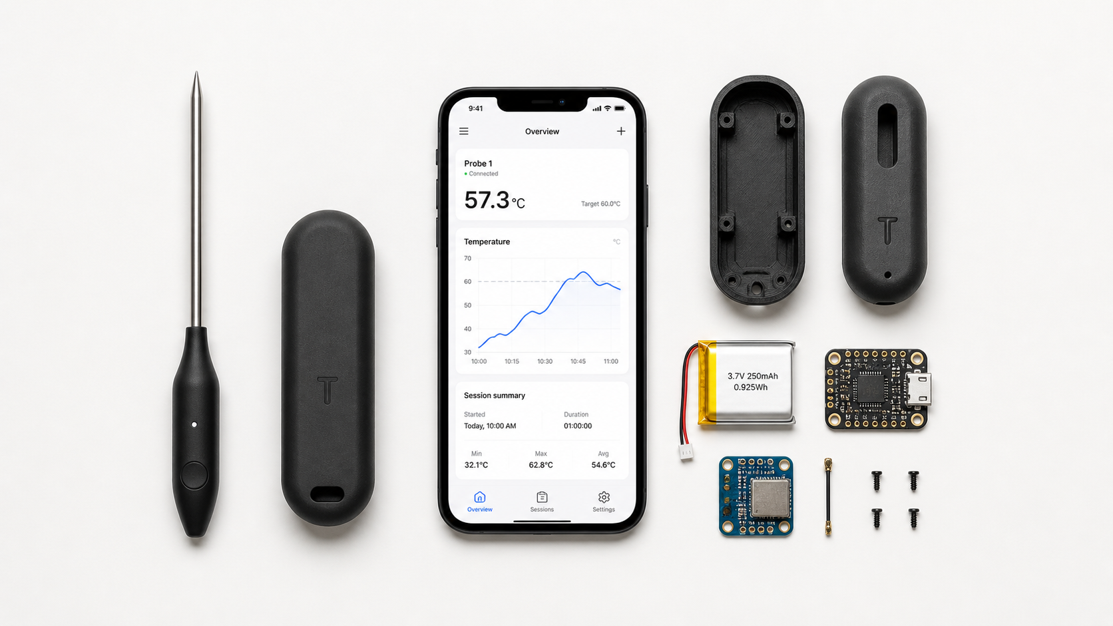
Un kit para cocinar con información
Módulo + sonda + web
Cocina doméstica
Soporte cercano
Piezas reemplazables
Costo, precio y margen
por validar
Concepto ilustrativo del kit. Hipótesis comercial. Existen competidores, como MEATER Pro Duo.
11
Notes:
18:30–21:00 · Oreste
‘Proponemos vender un kit que incluya módulo, sonda y acceso a la web. El valor está en consultar la temperatura y recibir un aviso con una experiencia simple. El usuario y el pagador pueden ser la misma persona o dos integrantes del hogar. Para empezar proponemos demostraciones y contenido de uso, con soporte cercano. Existen productos conectados como MEATER Pro Duo: nuestra propuesta debe competir por una combinación comprobable de experiencia, reparabilidad y costo total, no por afirmar que somos los únicos. El código y la carcasa permiten trabajar sobre una solución propia, pero no hemos probado que sea más barata o más precisa. Para calcular la viabilidad debemos sumar electrónica, sonda, impresión, armado, pruebas, empaque, comisiones y previsión de soporte. A eso se agregan costos fijos del servicio. El precio debe dejar una contribución positiva y además ser aceptado por clientes. No fijamos un precio final sin cotizaciones ni presentamos las opciones de una encuesta como ventas. El primer paso es un piloto acotado, con resultados medidos antes de escalar.’ Referencias: https://meater.com/products/meater-pro-duo y https://www.strategyzer.com/library/the-business-model-canvas. Modelo propuesto para validar.
Imagen conceptual generada con IA: TermaLab_Presentacion_Profesional.pptx. No fotografía del kit final. La batería y el acabado que sugiere la ilustración no se presentan como prestaciones del prototipo.

Slide 12
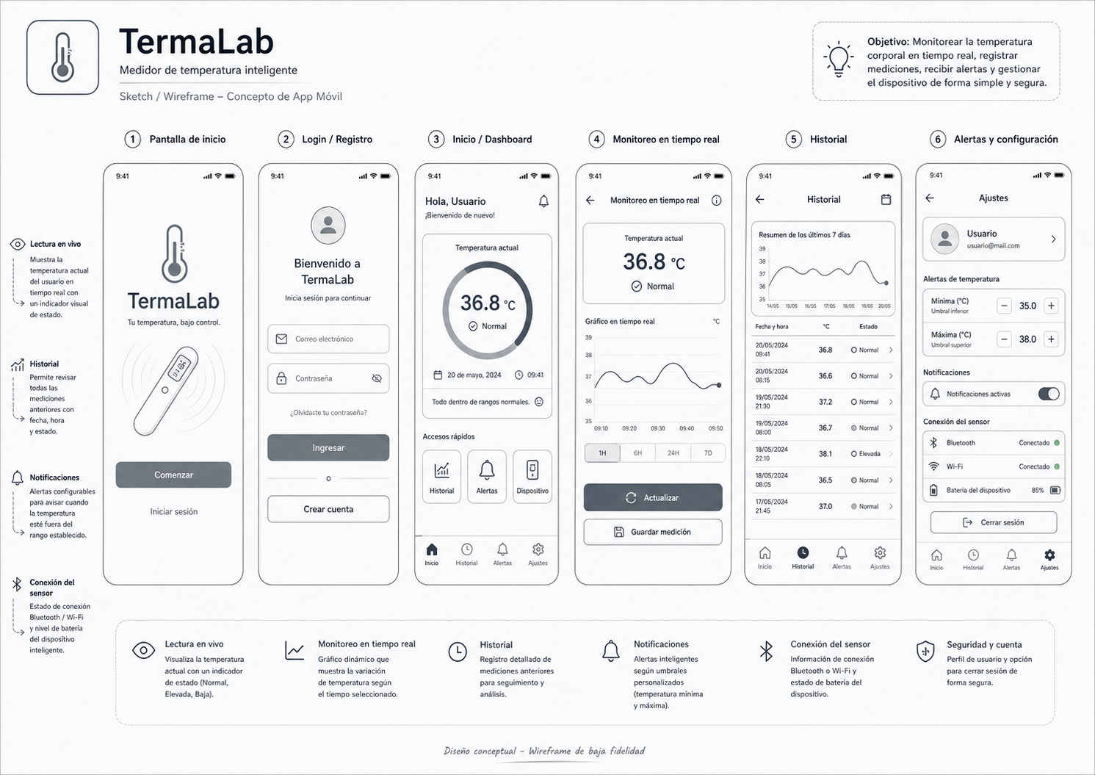
El backlog organiza las entregas
Una historia de usuario
Elegir una temperatura
y recibir un aviso.
Entregas
Lectura, servidor, app y carcasa.
Cierre con una prueba real
del flujo completo.
Boceto inicial, anterior al enfoque de cocina.
12
Notes:
21:00–22:30 · Oreste
‘En el taller trabajamos con historias de usuario y priorización del producto mínimo viable. Una historia resume nuestro objetivo: como usuario quiero elegir una temperatura y recibir una alerta para no revisar manualmente todo el tiempo. La dividimos en tareas de medición, comunicación, interfaz y alarma. El repositorio permite seguir los cambios y la documentación registra la planificación. Para considerar terminado un flujo proponemos que se pueda observar con el módulo real, que tenga manejo de errores y que quede documentado. No contamos con métricas de velocidad ni registro completo de ceremonias para afirmar un Scrum formal. Podemos explicar las prácticas que sí aparecen: backlog, roles y evolución por entregas. La próxima prioridad es cerrar la demo real y obtener evidencia de precisión y usabilidad.’ Fuentes: docs/Creación del Product Backlog y Planificación Inicial.docx, README.md e historial Git. Referencia conceptual: https://scrumguides.org/docs/scrumguide/v2020/2020-Scrum-Guide-Spanish-Latin-South-American.pdf.
Imagen: assets/images/ideacion/sketch de la app.png. Boceto histórico con funciones de salud y Bluetooth, no interfaz ni alcance del MVP actual.

Slide 13
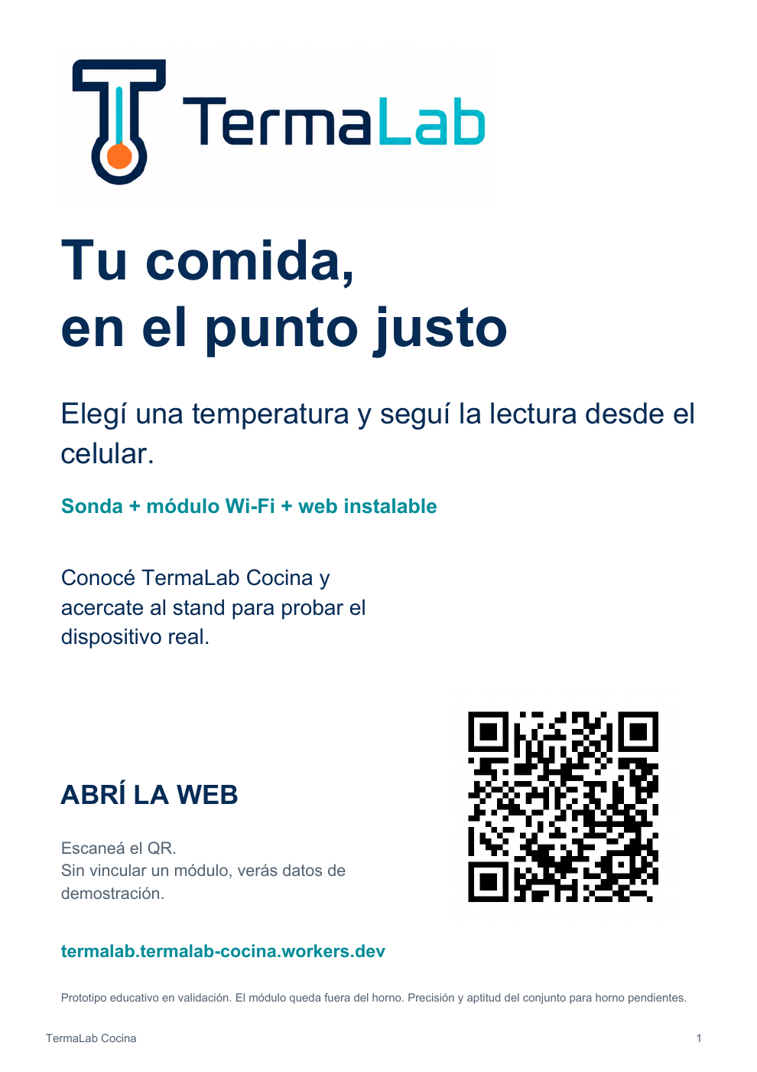
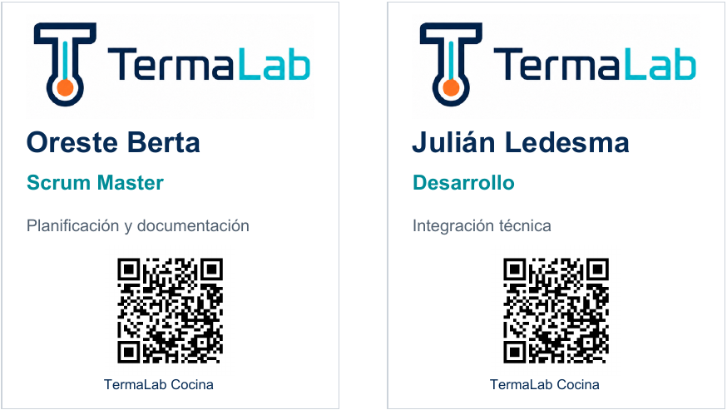
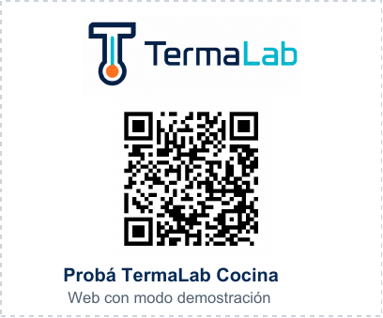
La marca sale de la pantalla
Credenciales y stickers
Tutorial por grabar
Perfiles de redes por confirmar
Flyer
13
Notes:
22:30–24:00 · Oreste
‘La difusión tiene que ayudar a entender y probar el producto. El flyer invita a abrir la web, y los stickers llevan al mismo destino. El tutorial debe mostrar el dispositivo real, cómo se vincula y cómo se interpreta el aviso. Preparamos guiones y textos para presentar el producto, enseñar su uso y contar una decisión de desarrollo. Falta grabar el video con el hardware y confirmar los perfiles de redes. En la exposición usaremos las credenciales y el prototipo como elementos de marca. Para el jurado, la documentación y el código se consultan por enlace, sin leerlos durante el pitch. El repositorio configurado localmente debe revisarse: la comprobación pública de GitHub devolvió 404. No distribuir un QR técnico como si su acceso ya estuviera confirmado.’
Imágenes de las piezas del archivo Kit_impresion_TermaLab.pdf preparado en este proyecto. El video y las redes aún requieren completarse. Repositorio configurado: https://github.com/Code7C26/TermaLab (acceso público pendiente de confirmación).

Slide 14
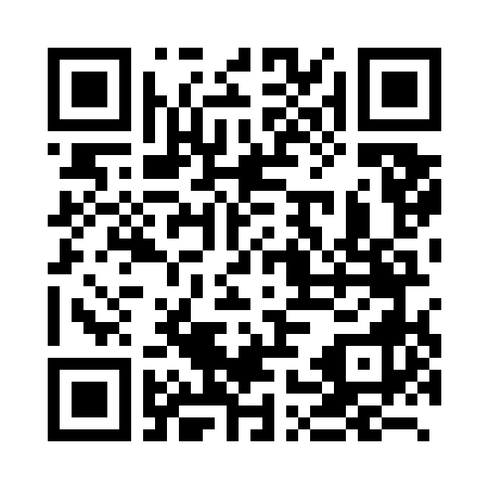
Probá TermaLab
Tu próxima comida,
en el punto que elegís.
Abrí la web.
Probá una medición con el módulo.
Contanos qué mejorarías.
Escaneá y probalo
termalab.termalab-cocina.workers.dev
Sin vincular un módulo, la web muestra datos de demostración.
14
Notes:
24:00–25:00 · Ambos
Oreste: ‘Queremos que la temperatura deje de ser una suposición y se convierta en un dato que podamos consultar.’ Julián: ‘Los invitamos a escanear el QR, abrir TermaLab y acercarse al módulo para probar una medición real. La web sin vincular está en modo demostración. Después cuéntennos qué les resultó claro y qué mejorarían.’ Ambos: ‘TermaLab Cocina: tu comida, en el punto justo.’ Mantener el QR en pantalla durante las preguntas. Reservar hasta cinco minutos finales sin exceder los treinta. App: https://termalab.termalab-cocina.workers.dev/

